Slide 1

1996. évi XXXI. törvény I. Fejezet - Általános rendelkezések - V. Fejezet - A tűzoltóság -

Slide 2
Magyarország jogalkotásának rendszere
Alaptörvény
Országgyűlés (törvények)
Kormányrendeletek
Szakmai Minisztériumok
(Belügyminisztérium)
Országos szervezetek – OKF Belső szabályozók (utasítások, intézkedések)
Területi szervezetek Igazgatóságok (utasítások, intézkedések)
1996. évi XXXI. törvény a tűz elleni védekezésről, a műszaki mentésről és a tűzoltóságról

Slide 3
Alaptörvény (Hatályos: 2012. január 01-től)
Az Országgyűlés az Alaptörvényben szabályozza:
Magyarország jogrendjét, az állampolgárok alapvető jogait és kötelezettségeit, meghatározza az államszervezetre vonatkozó alapvető szabályokat.
Az Alaptörvény magát nem tartja jogszabálynak, a legmagasabb szintű jogforrás, minden más jogszabály ebből vezethető le és erre vezethető vissza, így az Alaptörvénnyel jogszabály nem lehet ellentétes.

Slide 4
1996. évi XXXI. Törvény I. Fejezet - Általános rendelkezések -

Slide 5
Törvény hatálya
Kiterjed a Magyarország területén tartózkodó magánszemélyekre, jogi személyekre, magán- és jogi személyek jogi személyiséggel nem rendelkező szervezeteire
Kivételek:
ha jogszabály vagy nemzetközi szerződés másként nem rendelkezik, ezek hiányában a viszonosság irányadó
A diplomáciai vagy nemzetközi jogon alapuló mentességet élvező személyekre a nemzetközi szerződésekben foglaltak, ezek hiányában a viszonosság az irányadó
nem terjed ki a bányák föld alatti részeire

Slide 6


A tűzvédelemmel és a műszaki mentéssel kapcsolatos kötelezettségek
A tűzoltás és műszaki mentés állami feladat.
A tűzoltás és a műszaki mentés meghatározott kivételekkel térítésmentes.
A hivatásos tűzoltóságok (HTP), az önkormányzati (ÖTP) és a létesítményi tűzoltóságok (LTP) és az önkéntes tűzoltó egyesületek (ÖTE) a tűzvédelmi és műszaki mentési feladataik ellátása során kötelesek egymással együttműködni.
Melynek köszönhetően hatékonyabb és gyorsabb beavatkozások eredményezhető.

Slide 7

Alkotmányos jogok korlátozása
Az alkotmányos jogokat a HTP, az ÖTP, az LTP és a beavatkozó ÖTE (a továbbiakban együtt: tűzoltóság) a tűz oltása és a műszaki mentés érdekében:
a személyes szabadságra,
a magánlakás sérthetetlenségére és
a tulajdonra
vonatkozóan olyan mértékben korlátozhatja, amely arányban áll az
az élet,
a testi épség és
az anyagi javak védelmével.

Slide 8

A tűzoltóságok beavatkozásával kapcsolatos tűzvédelmi követelmények
Az elérendő biztonsági szinteket az Országos Tűzvédelmi Szabályzat (OTSZ) tartalmazza
Az OTSZ-ben meghatározott biztonsági szint elérhető:
tűzvédelmi műszaki irányelvekben (TvMI) kidolgozott műszaki megoldások, számítási módszerek alkalmazásával,
TvMI-ktől vagy a nemzeti szabványtól részben vagy teljesen eltérő megoldással, ha az azonos biztonsági szintet a tervező igazolja.

Slide 9
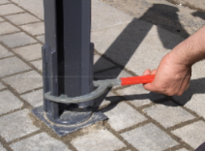
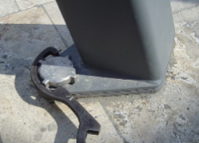
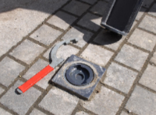


A tűzoltóságok beavatkozásával kapcsolatos tűzvédelmi követelmények
Segítséget nyújtanak a beavatkozások sikeres és hatékony felszámolásánál az építészeti megoldásoknak és szemléltetéseknek köszönhetően.
Kivehető pillér a felvonulási út biztosítására:
Homlokzati mentési pontok jelölése:
épületen belül épületen kívül átmérője: 10 cm

Slide 10
Értelmező rendelkezések
Hivatásos tűzoltóság: tűzoltási és műszaki mentési, tűzmegelőzési feladatok elvégzésére létrehozott, önálló működési területtel rendelkező hivatásos tűzoltóság.
Katasztrófavédelmi őrs: a hivatásos tűzoltóság elsődleges tűzoltási és műszaki mentési, tűzmegelőzési feladatok elvégzésére létrehozott szervezeti egysége.
Önkormányzati tűzoltóság: tűzoltási és műszaki mentési feladatok elvégzésére létrehozott, elsődleges műveleti körzettel rendelkező önkéntes tűzoltóság.
Létesítményi tűzoltóság: tűzoltási és műszaki mentési feladatok elvégzésére, gazdálkodó szervezet által létrehozott, önálló működési területtel nem rendelkező tűzoltóság.

Slide 11
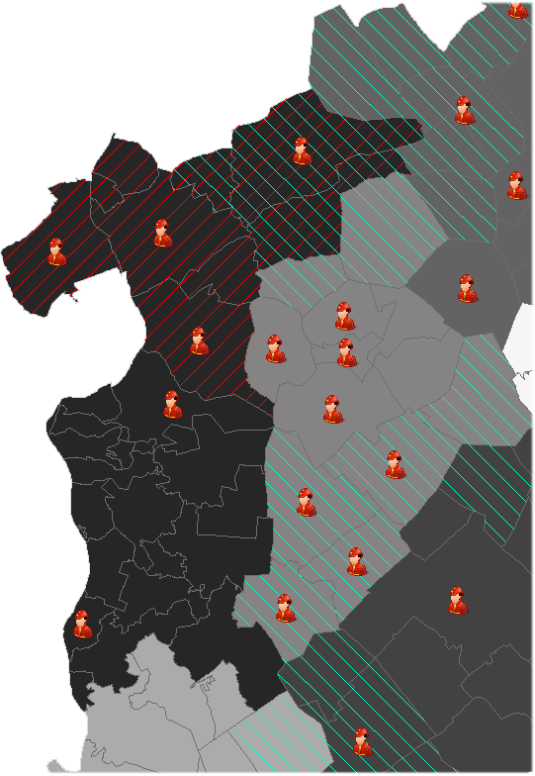

Értelmező rendelkezések - területek értelmezése -
Jelmagyarázat
Szürke – fekete árnyalata a HTP területeket
Piros sraffozás KŐ terület
Kék sraffozás ÖTP terület
Kis tűzoltók az ÖTE-ket és LTP-ket jelölik
Halvány szürke határvonalak
a településhatárokat jelölik.
A területek gyakran átfedésben vannak.

Slide 12
Értelmező rendelkezések
Önkéntes tűzoltó egyesület: a tűzmegelőzési, valamint a tűzoltási és műszaki mentési feladatok ellátásában közreműködő vagy részt vevő olyan egyesület, amely alapszabályában ezt tevékenysége céljaként rögzítette.
Közreműködő önkéntes tűzoltó egyesület: a vállalt tevékenységi területen tűzoltási, műszaki mentési feladatokban közreműködő egyesület.
Beavatkozó önkéntes tűzoltó egyesület: a vállalt tevékenységi területen a hivatásos katasztrófavédelmi szervvel kötött megállapodás alapján tűzoltási, műszaki mentési feladatokat végző egyesület (akár önállóan is).
Tűzoltó szolgálat: a Nemzetközi Polgári Légiközlekedési Szervezet (ICAO) által meghatározott repülőtereken mentő-, tűzoltó feladatokat ellátó szervezet.

Slide 13
Értelmező rendelkezések
Tűz (tűzeset): az az égési folyamat, amely veszélyt jelent az életre, a testi épségre vagy az anyagi javakra, illetve azokban károsodást okoz.
Tűz elleni védekezés (tűzvédelem): a tűzesetek megelőzése, a tűzoltási feladatok ellátása, a tűzvizsgálat, valamint ezek feltételeinek biztosítása.
Tűzmegelőzés a tüzek keletkezésének megelőzésére, továbbterjedésének megakadályozására, a tűzoltás alapvető feltételeinek biztosítására vonatkozó, a létesítés és használat során megtartandó tűzvédelmi jogszabályok, szabványok, hatósági előírások rendszere és azok érvényesítésére irányuló tevékenység.
Tűzoltási feladat: a veszélyeztetett személyek mentése, a tűz terjedésének megakadályozása, az anyagi javak védelme, a tűz eloltása és a szükséges biztonsági intézkedések megtétele, továbbá a tűz közvetlen veszélyének elhárítása.

Slide 14
Értelmező rendelkezések
Tűzvizsgálat: a tűz keletkezési idejének, helyének és okának felderítésére irányuló hatósági tevékenység, amelynek célja olyan tűzmegelőzési, tűzoltási beavatkozási tapasztalatok megszerzése, következtetések levonása, amelyek alkalmasak a tűzmegelőzési ismeretek bővítésére és a mentési beavatkozási feltételek javítására.
Műszaki mentés: természeti csapás, baleset, káreset, rendellenes technológiai folyamat, műszaki meghibásodás, veszélyes anyag szabadba jutása vagy egyéb cselekmény által előidézett veszélyhelyzet során az emberélet, a testi épség és az anyagi javak védelme érdekében a tűzoltóság részéről – a rendelkezésére álló, illetőleg az általa igénybe vett eszközökkel – végzett elsődleges beavatkozói tevékenység.
Tűzoltó-technikai termék: a tűz észlelésére, jelzésére, oltására, a beavatkozás megkönnyítésére, a tűzkár csökkentésére vagy a tűz terjedésének megakadályozására alkalmazott berendezés, eszköz, tűzoltó készülék, oltóanyag, valamint a tűzoltóság által a tűzoltás, műszaki mentés során használt jármű, felszerelés, hírközlő eszköz, védőeszköz (Kivéve: építési termékek).

Slide 15

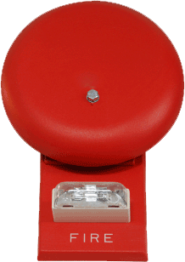
A tűzjelzés
Aki tüzet vagy annak közvetlen veszélyét észleli, köteles azt haladéktalanul jelezni az alábbiak egyikénél:
hívásfogadó központnak,
a katasztrófavédelmi igazgatóság műveletirányító ügyeletének,
a tűzoltóságnak,
vagy ha a fentiekre nincs lehetősége, akkor a rendőrségnek vagy a mentőszolgálatnak, illetőleg a települési önkormányzat polgármesteri hivatalának.

Slide 16

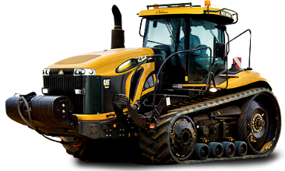

Kötelességek
Tűz jelzéséhez, a törvény hatálya alá tartozóknak kötelessége a segítségkéréshez híradási eszközüket rendelkezésre bocsátani, szükség esetén járműveikkel segítséget nyújtani.
Az igénybe vett eszközökben keletkezett károk vagy
járulékos kiadások költségei az igénybe vevőt
(katasztrófavédelmet) terheli.
A rendőrség, a mentőszolgálat, a polgármesteri hivatal, a hozzá beérkezett tűzjelzést köteles haladéktalanul továbbítani a jelzésfogadónak.
A tűzjelzés telefonon történő fogadásának biztosítása, és az ezzel kapcsolatos költségek a jelzésfogadó fenntartóját terhelik. A hívó számára a hívás díjtalan.

Slide 17
Tűzoltás
A törvény hatálya alá tartozók a tűzoltásban, a műszaki mentésben – ellenszolgáltatás nélkül – életkoruk, egészségi, fizikai állapotuk alapján elvárható személyes részvétellel, adatok közlésével kötelesek közreműködni.
Azokat a változásokat, amelyek a településen vagy a létesítményben a tűzoltást befolyásolhatják, a kezdeményező vagy az elhárításért felelős szerv haladéktalanul köteles az állandó készenléti jellegű szolgálatot ellátó hivatásos tűzoltóságnak vagy önkormányzati tűzoltóságnak, illetve az érintett létesítményi tűzoltóságnak szóban azonnal és írásban is bejelenteni.
A tűz oltásának felelős vezetője a tűzoltásvezető, aki a tűzoltóság vagy a hivatásos katasztrófavédelmi szerv jogszabályban meghatározott feltételeknek megfelelő tagja lehet. A tűzoltás helyszínén más személy csak a tűzoltásvezető előzetes engedélyével intézkedhet.

Slide 18
A tűzoltásvezető joga
A fegyveres erők, a rendőrség, a polgári védelem, a vám- és pénzügyőrség, a büntetés-végrehajtási és a környezetvédelmi szervek, a mentőszolgálatok és a közüzemi vállalatok kirendelését igényelheti. Számukra csak vezetőik útján adhat utasítást a tűzoltásban való közreműködésre. Ezek a szervek, ha az az alapfeladataik ellátását nem veszélyezteti, kötelesek eleget tenni a kirendelésnek.
Magánszemélyeket a tűz oltásában és a mentési munkálatokban az életkoruk, egészségi és fizikai állapotuk alapján elvárható közreműködésre kötelezhet.
Jogi személyeket, valamint a magán- és jogi személyek jogi személyiséggel nem rendelkező szervezeteit a tűz oltásában és a mentési munkálatokban való közreműködésre kötelezhet.
Fentiekben felsoroltak járműveit, eszközeit, felszereléseit, anyagait igénybe veheti.

Slide 19
A tűzoltásvezető joga
Elrendelheti további tűzoltóságok riasztását, a kiérkezést és felderítést követően, addig csak javaslatot tehet.
Kérheti a karitatív szervezetek egységeinek közreműködését.
Elrendelheti, hogy a tűzoltásban résztvevők magánlakásba, illetőleg jogi személyek, a magánszemélyek és a jogi személyiséggel nem rendelkező szervezetek tulajdonában, használatában, kezelésében álló területre, létesítménybe, épületbe, helyiségbe bontással is behatolhassanak.
A tűzoltásvezető a tűz által veszélyeztetett és a tűz oltásához szükséges területen minden tevékenységet korlátozhat, megtilthat, elrendelheti az illetéktelen vagy a veszélyeztetett személyek, valamint az anyagi javak eltávolítását, a terület kiürítését.

Slide 20
Átadás-átvétel rendje
nem főfoglalkozású létesítményi tűzoltóságtól a vezetést átveheti az önkormányzati tűzoltóság;
ÖTP-től a vezetést köteles átvenni a hivatásos tűzoltóság, kivéve abban az esetben, amennyiben a HTP helyszínre érkező állományában nincs tűzoltásvezetésére jogosult személy;
HTP-től a vezetést átveheti az illetékességi terület szerinti Katasztrófavédelmi Kirendeltség (a továbbiakban KvK);
KvK-tól a vezetést átveheti az illetékességi terület szerinti Katasztrófavédelmi Igazgatóság (a továbbiakban: KI), a KI-tól a vezetést átveheti a BM OKF;
főfoglalkozású létesítményi tűzoltóságtól a vezetést átveheti a HTP;
a HTP-től a KvK;
a KvK-tól az illetékességi terület szerinti KI, a KI-tól a BM OKF.

Slide 21
Átadás-átvétel rendje
beavatkozó önkéntes tűzoltó egyesülettől a vezetést köteles átvenni az ÖTP, vagy a HTP,
ÖTP-től a vezetést köteles átvenni a HTP, kivéve abban az esetben, amennyiben a HTP helyszínre érkező állományában nincs tűzoltásvezetésére jogosult személy,
HTP-től a vezetést átveheti KvK,
KvK-tól a vezetést átveheti az illetékességi terület szerinti KI,
KI-tól a vezetést átveheti a BM OKF.

Slide 22
Kártérítés
A tűzoltóság fenntartóját terheli a tűzoltás, műszaki mentés során indokolatlanul, illetve a gyakorlatok során okozott károk megtérítése harmadik személy részére. Kivételt képeznek a vagyoni előnyök, úgymint a termelés során keletkező haszon.
A tűzoltóság fenntartója harmadik személynek okozott személyiségi jogsértésért sérelemdíj megfizetésére kötelezett.
Harmadik személy: aki a jogviszonyban érintett felek magatartásának hatásaiban érintett, adott jogviszonyon kívüli személyek.
Felek lehetnek: tűzoltóság – károsult, illetve tűzoltóság – gyakorlati helyszínt üzemeltető.
Sérelemdíj: A sérelemdíjjal védett körbe tartozik minden olyan, az ember személyét – a testét, a lelkét – ért hátrány, ami nem a vagyonát éri.

Slide 23
Kártérítés
Aki a tüzet szándékosan vagy súlyos gondatlanságból okozta nem tarthat igényt kártérítésre, illetve sérelemdíjra.
Köteles a tűzoltással, műszaki mentéssel és ezek jelzésével kapcsolatosan keletkezett költségek megtérítésére az, aki
a beavatkozást igénylő eseményt szándékosan okozta;
a tűzoltásra vagy a műszaki mentésre vonatkozóan szándékosan megtévesztő jelzést adott;
gondatlansága miatt téves automatikus tűzátjelzés keletkezett.

Slide 24
A műszaki mentés
A műszaki mentések jelzésére, a jelzés feltételeinek biztosítására, a műszaki mentésben való részvételre, irányítására – ha jogszabály eltérően nem rendelkezik – az előzőekben foglaltakat kell alkalmazni.
A tűzoltáson és a műszaki mentésen kívül a tűzoltóság egyéb beavatkozást az érdekelt kérelmére és költségére végezhet.
A tűzoltási és a műszaki mentési eszközök térítés ellenében történő igénybevétele csak a riaszthatóság megtartása mellett történhet.

Slide 25
Tűz elleni védekezéssel és műszaki mentéssel kapcsolatos adatkezelés
A tűzoltóság – a tűzoltási, műszaki mentési, hatósági feladat végrehajtása érdekében – a kárhelyszínen tartózkodó, a káresemény tekintetében érdemi információval szolgálni tudó személyek alábbi adatait rögzítheti:
név,
lakcím,
egyéb elérhetőség.
A tűzjelzés és a kárhelyszínen rögzített adatokat – ha törvény eltérően nem rendelkezik – más szerv részére továbbítani nem lehet.

Slide 26
1996. évi XXXI. Törvény V. Fejezet - A tűzoltóság -

Slide 27
A hivatásos tűzoltóság
Hivatásos tűzoltóság: tűzoltási és műszaki mentési, tűzmegelőzési feladatok elvégzésére létrehozott, önálló működési területtel rendelkező hivatásos tűzoltóság.
A hivatásos tűzoltóság a hivatásos katasztrófavédelmi szerv helyi szerve.
Alapítása: a hivatásos katasztrófavédelmi szerv központi szerve vezetőjének javaslatára a katasztrófák elleni védekezésért felelős miniszter alapíthatja.

Slide 28
A hivatásos tűzoltóság feladatai
tűzoltási és műszaki mentési tevékenységet végez, és közreműködik közvetlen tűz- és robbanásveszély esetén a biztonsági intézkedések végrehajtásában, ennek érdekében állandó készenléti jellegű szolgálatot tart,
a Kormány által rendeletben meghatározott tűzvédelmi hatósági feladatokat lát el,
székhelyén az önkormányzat kérésére közreműködik egyes, speciális felkészültséget vagy eszközöket igénylő a középületek biztonságos üzemeltetését szolgáló feladatok ellátásában,
ellenőrzi az önkormányzati tűzoltóság, a létesítményi tűzoltóság és a tűzoltási és műszaki mentési feladatokat ellátó önkéntes tűzoltó egyesület tevékenységét.

Slide 29
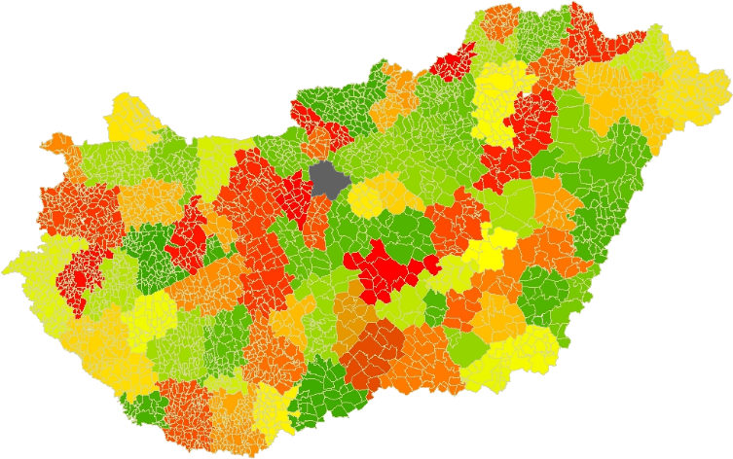
A 105 hivatásos tűzoltóság működési területének elhelyezkedése Magyarországon
Notes:
A besorolás alapelve a közútra vetített távolság. A meglévő és leendő őrsök esetében az őrs székhelye kerül figyelembevételre a felosztásnál.

Slide 30
Az önkormányzati tűzoltóság
Önkormányzati tűzoltóság: tűzoltási és műszaki mentési feladatok elvégzésére létrehozott, elsődleges műveleti körzettel rendelkező önkéntes tűzoltóság.
A parancsnok kinevezése: az önkormányzati tűzoltóság parancsnokát a hivatásos katasztrófavédelmi szerv területi szerve vezetője egyetértésével a köztestület nevezi ki.
Állami költségvetési támogatás: Az önkormányzati tűzoltóságok részére, az általuk végzett feladattal arányos költségfedezetet a katasztrófák elleni védekezésért felelős miniszter az erre a célra rendelkezésre álló költségvetési keret mértékéig biztosítja.
A hivatásos katasztrófavédelmi szerv központi szerve és területi szervei az önkormányzati tűzoltóság részére pályázati úton, valamint egyedi elbírálás alapján pénzbeli és nem pénzbeli juttatást biztosíthatnak.

Slide 31
Az ÖTP szakmai feladatai tűzoltási és műszaki mentési tevékenysége során
az egység riasztását követően legalább a készenlétben tartott gépjárműfecskendő és az arra beosztott négy fő tűzoltó vonultatásáról gondoskodik, a vonulást a riasztástól számított nyolc perces normaidőn belül kezdi meg. A vonulást végrehajtó személyi állományba beosztható az ügyeletes is, ebben az esetben a laktanyába visszaérkezésig szünetelhet az ügyeleti feladat ellátás,
a központi szerv főügyelete utasítására kivonul a vonulási területén kívül keletkezett tűz oltására, műszaki mentésre,
jelenti a vonulási területén keletkezett tűzesetet, káresetet, az általa eloltott, valamint a más által eloltott és hozzá bejelentett tűzesetet a helyi szerv ügyeletére, és eleget tesz egyéb jelentési kötelezettségének,

Slide 32
Az ÖTP szakmai feladatai tűzoltási és műszaki mentési tevékenysége során
gondoskodik a beavatkozásban részt vevő állomány rendszeresített egyéni védőeszközökkel történő ellátásáról,
jelenti a vonulási területén keletkezett tűzesetet, káresetet, az általa eloltott, valamint a más által eloltott és hozzá bejelentett tűzesetet a helyi szerv ügyeletére, és eleget tesz egyéb jelentési kötelezettségének,
a központi szerv vezetője vagy a települési önkormányzat képviselő-testülete rendelkezése alapján rendkívüli készenléti szolgálatot lát el, amelynek költségeiről az elrendelő gondoskodik,
haladéktalanul jelenti a helyi szerv ügyeletére a gépjárműveinek vonuló képtelenségét, a késedelmesen végrehajtható vagy késedelmesen végrehajtott vonulást, valamint a vonuló képességet korlátozó egyéb körülményeket, a rendkívüli készenléti szolgálat elrendelését és annak okát.

Slide 33
Az ÖTP-k szakmai feladatai a tűzoltási és műszaki mentési tevékenységére való felkészülése érdekében
toborozza és szervezi a vonulási területén a tűzoltói szolgálatra jelentkezőket, valamint gondoskodik azok szakmai felkészítéséről, továbbképzéséről,
folyamatosan gondoskodik a tűzoltási és műszaki mentési feladatok ellátására szervezett erő és eszközállomány riaszthatóságáról,
gondoskodik szakfelszereléseinek és egyéni védőeszközeinek karbantartásáról, jogszabályokban előírtak szerinti felülvizsgálatáról,
jogszabályban meghatározott éves továbbképzési tervet készít, melyet egyetértés céljából megküld a helyi szervnek, és gondoskodik az állomány továbbképzéséről,
támogatást nyújthat a vele együttműködési megállapodást kötő tűzoltó egyesületnek.

Slide 34
Az ÖTP szakmai feladatai a tűzmegelőzéssel kapcsolatban a vonulási területén
segíti az önkormányzatok jogszabályokban meghatározott tűzmegelőzési feladatait,
tűzvédelmi hiányosság észlelése esetén – különös tekintettel a tűzoltás alapvető feltételeiben észlelt hiányosságra – azt haladéktalanul jelzi a helyi szervnek, azaz a hivatásos katasztrófavédelmi szerv katasztrófavédelmi kirendeltségének,
részt vesz a lakosság tűzvédelmi felvilágosításában, a tűzvédelmi propagandában.

Slide 35
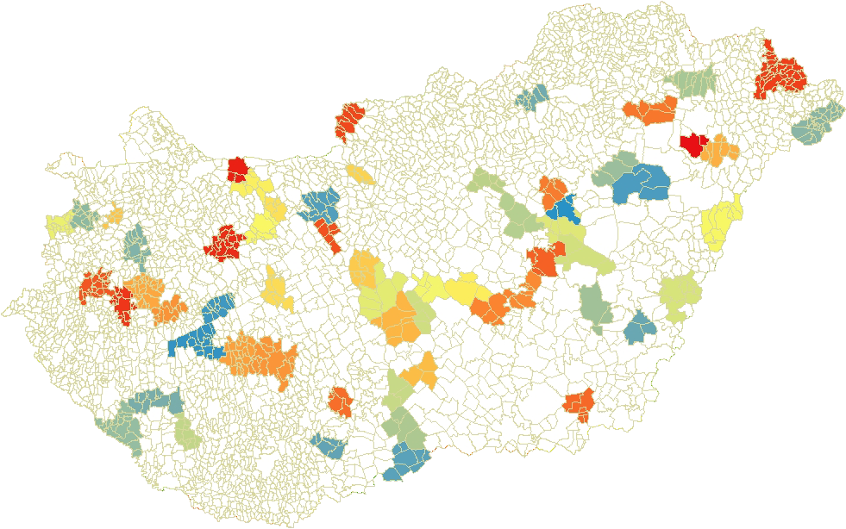
A 60 ÖTP működési területének elhelyezkedése Magyarországon

Slide 36

Az önkéntes tűzoltó egyesület
Önkéntes tűzoltó egyesület: a tűzmegelőzési, valamint a tűzoltási és műszaki mentési feladatok ellátásában közreműködő vagy részt vevő olyan egyesület, amely alapszabályában ezt tevékenysége céljaként rögzítette.
Az önkéntes tűzoltó egyesület tűzmegelőzési, tűzoltási és műszaki mentési tevékenységben való közreműködésére vagy részvételére (a továbbiakban: szaktevékenység) a tűzvédelmi törvényt kell alkalmazni.
Az ÖTE-k állami támogatása
A hivatásos katasztrófavédelmi szerv központi szerve és területi szervei az önkéntes tűzoltó egyesületek részére pályázati úton, valamint egyedi elbírálás alapján pénzbeli és nem pénzbeli juttatást biztosíthatnak.

Slide 37
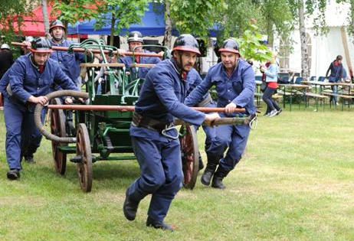
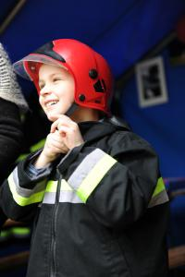
Az ÖTE tűzmegelőzési tevékenysége
Az önkéntes tűzoltó egyesület szaktevékenysége során a tűzmegelőzés körében tájékoztathatja a lakosságot az időszerű tűzvédelmi feladatokról, a lakosság részére tűzvédelemmel kapcsolatos más információs tevékenységet végezhet.

Slide 38
Az ÖTE tagjának szaktevékenysége
Szaktevékenységet az önkéntes tűzoltó egyesületnek csak olyan nagykorú, cselekvőképes, a hivatásos katasztrófavédelmi szerveknél, a tűzoltóságoknál, valamint az ez irányú szakágazatban foglalkoztatottak szakmai képesítési követelményeiről és szakmai képzéseiről szóló miniszteri rendeletben meghatározott szakmai képesítéssel rendelkező tagja végezhet, aki életkoránál, egészségi, fizikai állapotánál fogva alkalmas és erre önként vállalt kötelezettséget.
A szaktevékenység végzésére vonatkozó kötelezettségvállalást teljes bizonyító erejű magánokiratba kell foglalni, és azt az önkéntes tűzoltó egyesület szaktevékenységet irányító tagjának át kell adni, aki azt visszavonásig őrzi. A kötelezettségvállalást tartalmazó nyilatkozat bármikor, határidő nélkül visszavonható.

Slide 39

A hivatásos állomány önkéntes tűzoltó egyesületi tagságára vonatkozó szabályok
A hivatásos katasztrófavédelmi szerv hivatásos állományú tagja önkéntes tűzoltó egyesületben vezető tisztséget nem tölthet be. A hivatásos állomány tagja az önkéntes tűzoltó egyesületben tagsági jogviszonyt létesíthet, amelyet köteles szolgálati elöljárójának írásban bejelenteni. Amennyiben az egyesületi tevékenysége során bármilyen jogcímen díjazásban részesül, úgy a rendvédelmi feladatokat ellátó szervek hivatásos állományának szolgálati jogviszonyáról szóló törvénynek a más keresőfoglalkozás folytatására vonatkozó szabályai szerint köteles eljárni.

Slide 40
A közreműködő önkéntes tűzoltó egyesület
Közreműködő önkéntes tűzoltó egyesület: a vállalt tevékenységi területen tűzoltási, műszaki mentési feladatokban közreműködő egyesület
A közreműködő önkéntes tűzoltó egyesület a szaktevékenység végzésére írásban megállapodást köt a hivatásos tűzoltósággal.
A közreműködő önkéntes tűzoltó egyesületnek a szaktevékenység ellátására vonatkozó kötelezettségvállalását, különösen az annak érdekében vállalt szolgálati rendjét, értesíthetőségének módját, szakmai igénybevehetőségének körét, és azt, hogy a közreműködő önkéntes tűzoltó egyesület a szaktevékenységet milyen földrajzi területen látja el (a továbbiakban: tevékenységi terület).
ÖTE fajtái: a megkötött együttműködési megállapodások szerint lehet szaktevékenységet folytató (I-III. kategória), hagyományőrző (IV. kategória), szaktevékenységet nem folytató (nem kötött együttműködési megállapodást).

Slide 41
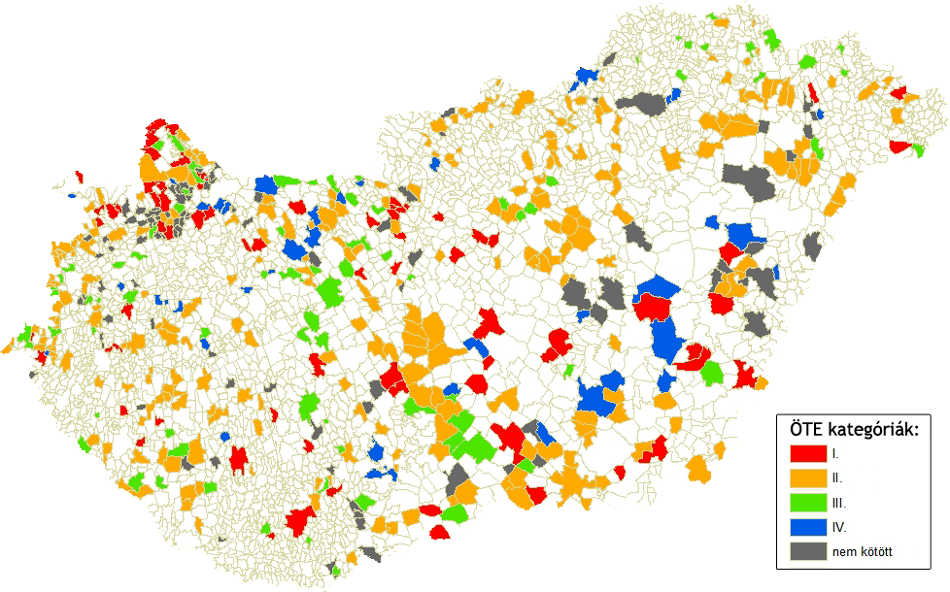
A 621 önkéntes tűzoltó egyesületek elhelyezkedése Magyarországon

Slide 42
A közreműködő ÖTE szaktevékenysége a tűzoltási és műszaki mentési tevékenység körében
az általa észlelt segélykérést továbbítja a hivatásos tűzoltósághoz vagy az önkormányzati tűzoltósághoz
a hivatásos tűzoltóság vagy önkormányzati tűzoltóság helyszínre érkezéséig minden tőle elvárhatót megtesz a tűz továbbterjedésének megakadályozására, a tűz oltására, a sérült vagy egyébként veszélyben lévő személyek részére történő segítségnyújtásra, a balesetek megelőzésére
az eseményt észlelőket a helyszínen maradásra, a helyszínen tartózkodókat az általános segítségnyújtási kötelezettség körében a segítségnyújtásban való közreműködésre kérheti fel
a hivatásos tűzoltóság vagy önkormányzati tűzoltóság helyszínre érkezését követően részt vesz a tűz oltásában

Slide 43
A beavatkozó önkéntes tűzoltó egyesület
Beavatkozó önkéntes tűzoltó egyesület: a vállalt tevékenységi területen a hivatásos katasztrófavédelmi szervvel kötött megállapodás alapján tűzoltási, műszaki mentési feladatokat végző egyesület.
A beavatkozó önkéntes tűzoltó egyesülettel is együttműködési megállapodást kell kötni. A beavatkozó önkéntes tűzoltó egyesülettel kötött együttműködési megállapodásban az önállóan ellátott szaktevékenység ellátásának módjáról külön kell rendelkezni.

Slide 44
A létesítményi tűzoltóság
Létesítményi tűzoltóság: tűzoltási és műszaki mentési feladatok elvégzésére, gazdálkodó szervezet által létrehozott, önálló működési területtel nem rendelkező tűzoltóság.
A létesítményi tűzoltóság vezetőjét (parancsnokát) a munkáltató nevezi ki és menti fel.
Jogszabály a gazdálkodó szervezetet vagy más jogi személyt létesítményi tűzoltóság működtetésére kötelezhet.
A fenntartó szervezetén belüli létesítményi tűzoltóság főfoglalkozású, továbbá alkalomszerűen igénybe vehető létesítményi tűzoltókból is állhat. Készenléti szolgálatot a fenntartó által meghatározottak szerint lát el.

Slide 45
A létesítményi tűzoltóságok felállítására működésére vonatkozó alapvető szabályok
A létesítményi tűzoltóság működtetéséről a kormányrendeletben meghatározott előírások figyelembevételével a katasztrófavédelem területi szerve (megyei igazgatóságok) határozatban dönt, ami tartalmazza a létesítményi tűzoltóság minimális létszámára, felszereléseire vonatkozó követelményeket is.
A létesítményi tűzoltóság egy időben készenléti jellegű szolgálatot ellátó létszáma 4 főnél kevesebb nem lehet. Az alkalomszerűen igénybe vehető létesítményi tűzoltóságnak a riasztástól számított öt percen belül (a főfoglalkozású létesítményi tűzoltóságnak két percen belül) meg kell kezdenie a kivonulást, és állomáshelyéről – optimális esetben – a riasztástól számított tíz percen belül ki kell érkeznie a tűzeset, vagy a műszaki mentés helyszínére.

